Slide 1
predavateljica INGRID KRAGELJ, mag. ingrid.kragelj@scng.si
RAI - RAČUNALNIŠTVO IN INFORMATIKA

Slide 2
ZAPIS GRAFIČNIH podatkov

Slide 3
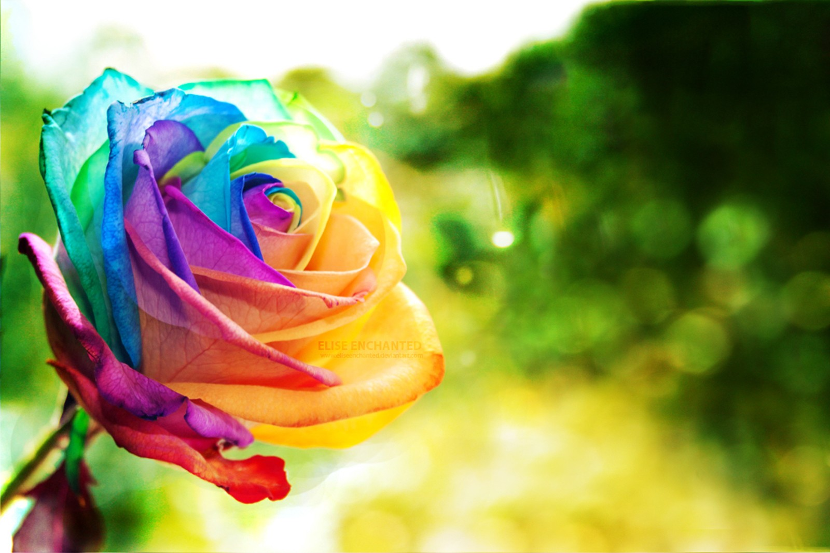
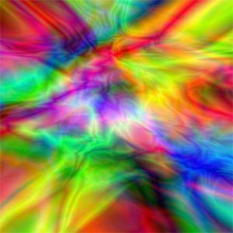

Slide 4
Barva je elektromagnetno valovanje
Barva je zaznava določenega dela vidnega spektra svetlobe.
Barva predmeta je odvisna od:
svetlobnega vira, ki opazovani predmet osvetljuje,
lastnosti predmeta, ki vpadno svetlobo odbija ali prepušča
in tudi od opazovalca samega.
Barvo opišemo kot so rdeča, oranžna, rumena, zelena, modra in vijolična...
Razločitev med posameznimi barvami ni točno določena.

Slide 5
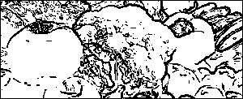
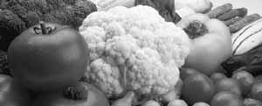
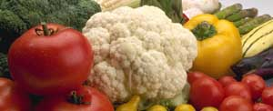
Ločimo:
črno-bele slike
sivinske slike
barvne slike

Slide 6
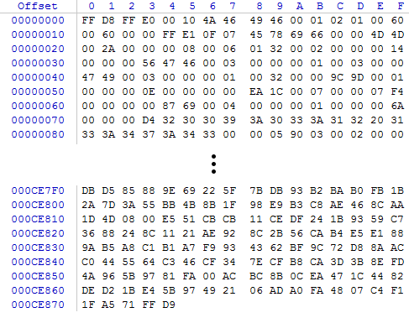

Slide 7
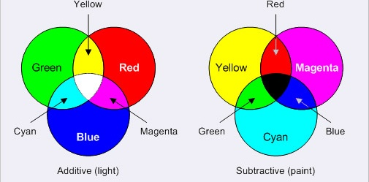
Barvno mešanje
ADITIVNO
dodajanje svetlob
izhodišče črna barva (ekran)
SUBTRAKTIVNO
mešanje pigmenta snovi
izhodišče bela barva (papir)

Slide 8
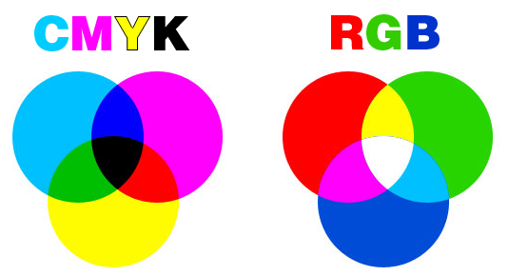
Za zapis barv uporabljamo več različnih modelov, najpogostejša sta RGB in CMYK.

Slide 9
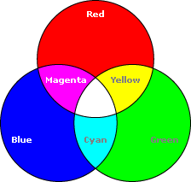
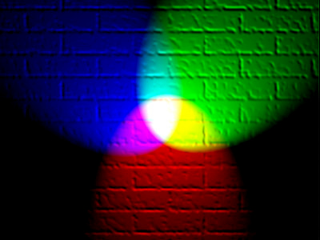
RGB barvni model
red, green, blue
je aditivni model
z mešanjem treh RGB osnovnih barv dobimo belo barvo
primer mešanja barv
rumena se sestavi iz enakega deleža rdeče in zelene

Slide 11
Zapis barv v RGB načinu
barva | desetiški zapis | šestnajstiški zapis
 | (0, 0, 0) | #000000
 | (255, 255, 255) | #FFFFFF
 | (255, 0, 0) | #FF0000
 | (0, 255, 0) | #008000
 | (0, 0, 255) | #0000FF
 | (0, 255, 255) | #00FFFF
 | (255, 0, 255) | #FF00FF

Slide 12
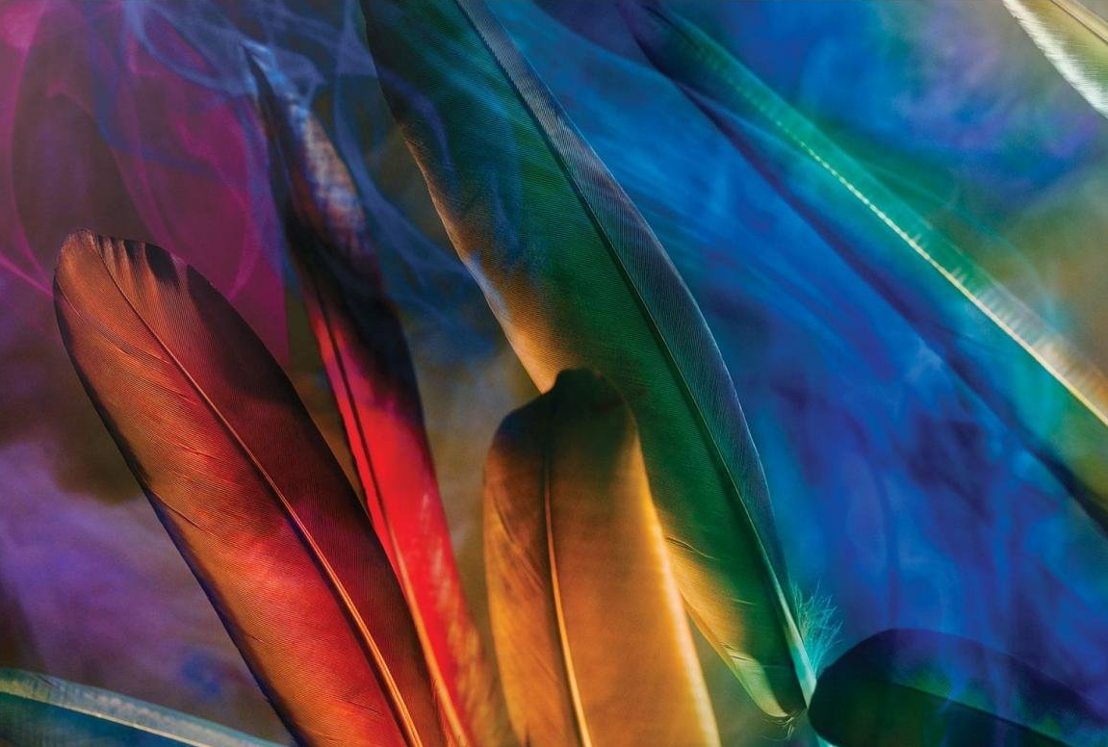
Vaja: Katera barva je?
barvna paleta
https://imagecolorpicker.com/

Slide 13
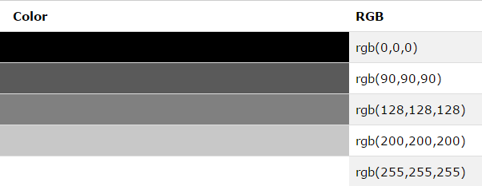
Zapis sivinske slike

Slide 14
Vaja
nič svetlobe na zaslonu = ? barva
močna svetloba RGB = ? barva

Slide 15
BARVNA GLOBINA
označuje število bitov, s katerimi je zapisana barva vsake točke na sliki
je največje število barv, ki so lahko prikazane na zaslonu
odvisna je od grafične kartice in ne od zaslona
odvisna od zaslonov (monokromatski zasloni)

Slide 16
Barvna globina in število barv
1 bit → 2 barvi
4 bite →16 barv
8 bitov → 256 barv
16 bitov → 65 tisoč barv
24 bitov →16,7 milijonov barv (true colors)
32 bitov → število barv je isto, 8 bitov za prosojnost
spletni brskalnik uporablja 8-bitni način prikazovanja barv (256 barv)

Slide 17
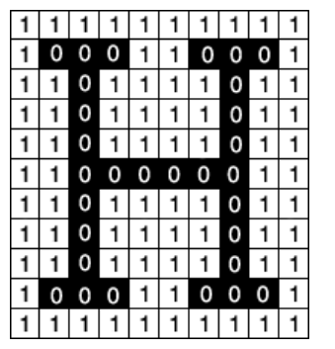
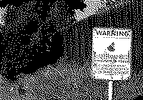
1-bitna barvna globina (črno, belo)
monochrome

Slide 18
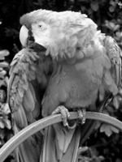
8-bitna sivinska barvna globina
256 sivin

Slide 19
8-bitna barvna globina
256 barv

Slide 20
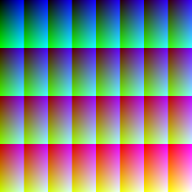
16 bitna barvna globina
65.536 barv

Slide 21
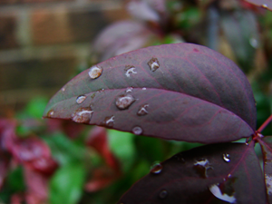
24 bitna barvna globina
true colors
16.777.216 barv

Slide 22
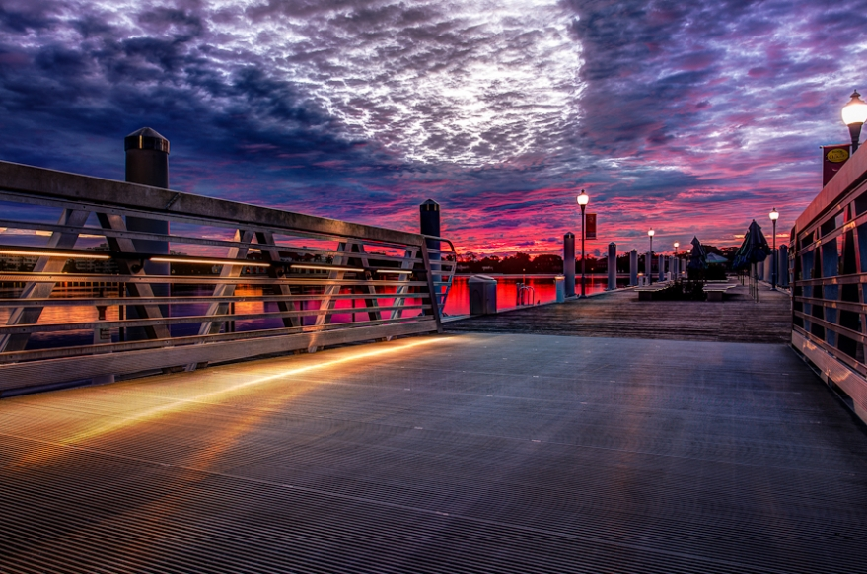
30-, 36-, 48-bitna barvna globina (deep color)

Slide 23
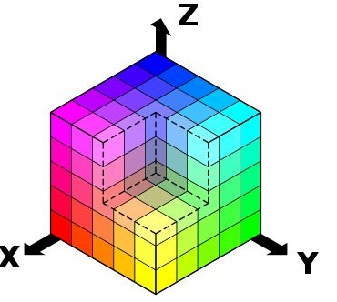
Spletne barve
Paleta 216 varnih barv
Tabela 140 poimenovanih spletnih barv

Slide 24
<Vaja>
Katero barvo predstavlja zapis 00AB00, zapisan v modelu RGB?
Katera barva je svetlejša: 00AB00 ali 00BA00?

Slide 25
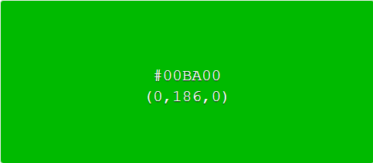

Slide 26
CMYK barvni model
cian, magenta, yellow, črna
uporablja se predvsem v tisku, za dodajanje barve (pigment) na papir
je subtraktivni oziroma odštevalni model, z dodajanjem vseh barv nastane črna

Slide 27
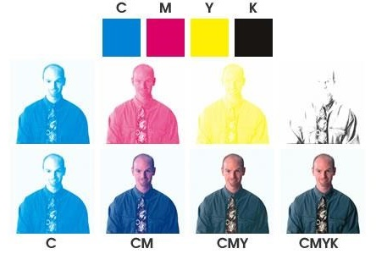

Slide 28
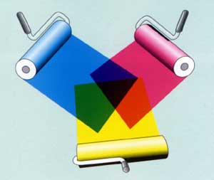
paleta CMYK < RGB

Slide 29
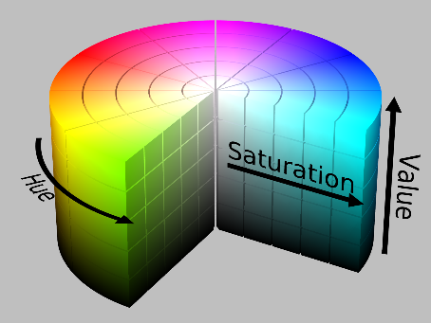
HSV barvni model
Hue – odtenek barve, ton
Sat – živost, intenzivnost, nasičenost z belo
Val – svetilnost, svetlost

Slide 30
DIGITALNA SLIKA
= DVOdimenzionalno polje grafičnih točk različnih barv in intenzivnosti
Bitna slika je sestavljena iz slikovnih točk
Vektorska slika je sestavljena iz matematičnih izrazov, krivulj

Slide 31
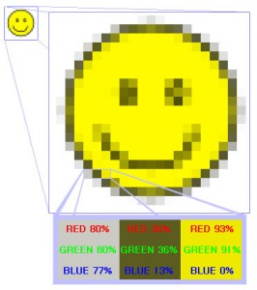
1. TOČKOVNI ZAPIS SLIKE
bitmap, rasterski
sestavljen iz slikovnih točk (pixel)
lahko shrani več podrobnosti kot vektorska slika

Slide 32
podatki za vsako točko na sliki:
koordinate
koda barve
kodiranje rastrskih slik
algoritmi za kompresijo
pomanjševanje/povečevanje je problem (pri povečevanju kockasta slika)
razteg zmanjšuje kvaliteto → žagasti in neostri robovi

Slide 33
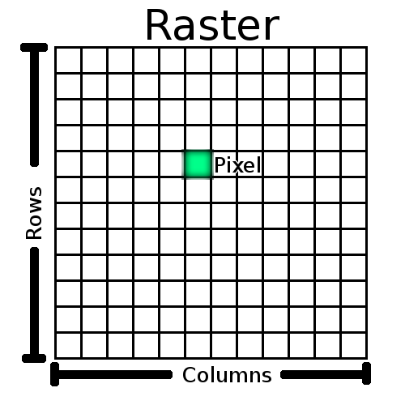
< Vaja >
Preveri na svojem telefonu:
Resolucijo slik
Format za zapis slike (fotoaparat)

Slide 37
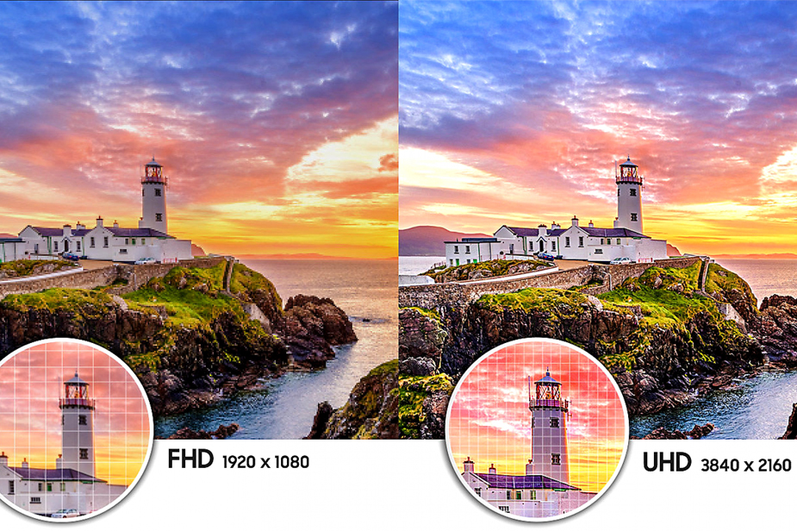

Slide 38
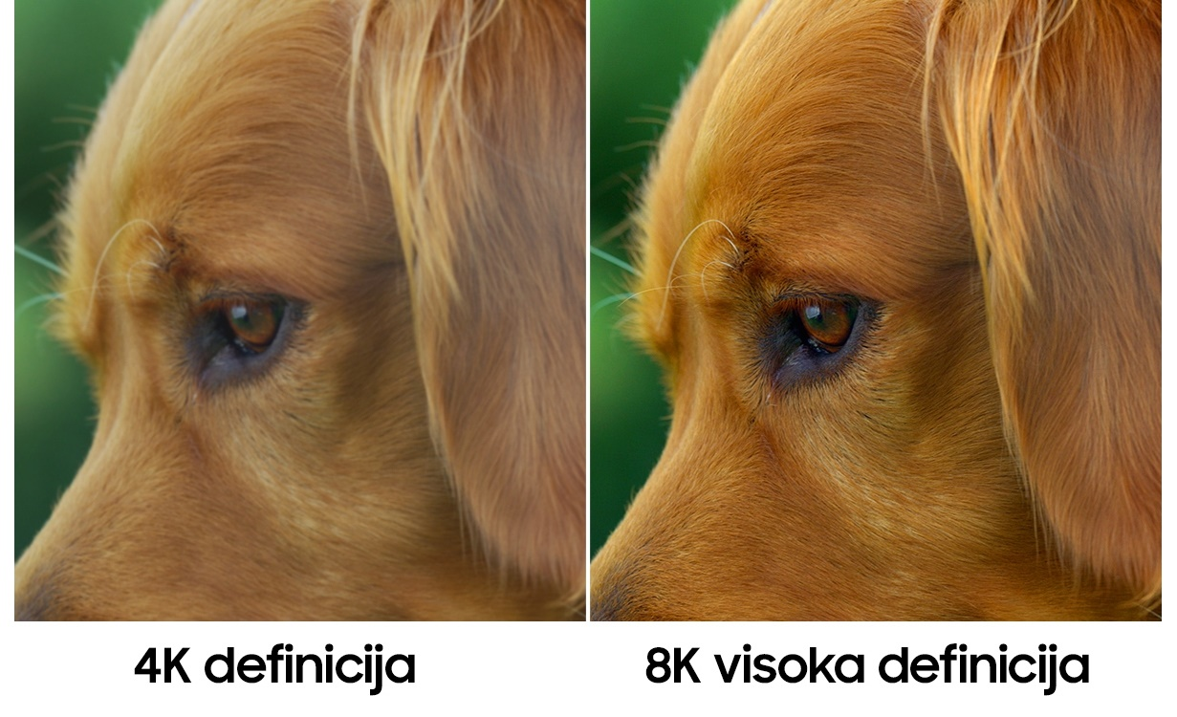

Slide 39
Funkcije Smart TV
povezava televizije z internetom prek Wi-Fi
podpora aplikacij in »streaming« storitev
Netflix, HBO GO, Youtube in druge
Bluetooth brezžična povezava z avdio sistemom, tipkovnico in drugimi napravami
tehnologija DLNA, WiDi in Miracast
brezžična povezava prenosnega računalnika, tabličnega računalnika ali telefona s TV sprejemnikom
brezžično zrcaljenje/podvojitev slike…
internetni brskalnik kot na osebnem računalniku

Slide 40
Formati zapisa bitne slike
bmp bitmap | barvne globine: 2, 16, 256, 16,7 milijonov barv značilen za okolje Windows (ozadje zaslona, ikone) barve so zapisane ena za drugo zasede veliko prostora kompresija, stiskanje zapisa
jpg, jpeg Joint Photographic Experts Group | splošno uporabljena metoda kompresije za fotografske slike 24-bitna globina, ni transparentna do 96% stisne rastrsko sliko pri zgoščevanju barvo sosednjih pikslov združi v eno → izguba kvalitete
png Portable Networf Graphics | 24 bitna, 8 bitna barvna in 8 bitna, sivine, transparentna manjša kompresija, ohrani kvaliteto omogoča prikaz animacij
tiff Targged Image File Format | standard v namiznem založništvu, za prenos med programi za namene tiskanja, skeniranja, optične razpoznave znakov in pri obdelavi besedil z največjo kakovostjo
gif Graphical Interchange Format | 8 bitna barvna, transparentna logotipi, bannerji, animacije barve oštevilči

Slide 41
Programi za urejanje bitnih slik
Adobe Photoshop
Microsoft Paint
Corel PhotoPaint
Jasc PaintShop Pro
Ulead Photoimpact
GIMP

Slide 42
<Vaja>
Zapiši velikost slikovne datoteke dimenzije 1024x768 v True Color barvni globini v MB. Naredi oceno z jpeg formatom.
1024 x 768 = 786.432 slikovnih pik
TRUE COLOR je barvna globina 24 bitov
786.432*3 byte = 2.359.296 byte → = 2.304 kB → 2,25 MB
velikost datoteke pribl. 2 MB je do cca 10x več kot format JPEG pri isti kvaliteti

Slide 43
2 VEKTORSKI ZAPIS
opis z nizom matematičnih enačb
s točkami, črtami, krivuljami, ploskvami, vozlišči
poljubno vijugasto črto opišemo s podatki o vseh njenih krivinah
vse črte, barvne ploskve, prelivi, svetlobe in sence so rezultat matematičnega računanja
pri poljubnem raztegu se samo preračunajo parametri → se ne popači
za tehnične skice, risbe, ter 2D in 3D modeliranje, animacije

Slide 44
<Vaja>
bi z vektorskim načinom lahko shranili sliko zajeto iz fotoaparata?

Slide 46
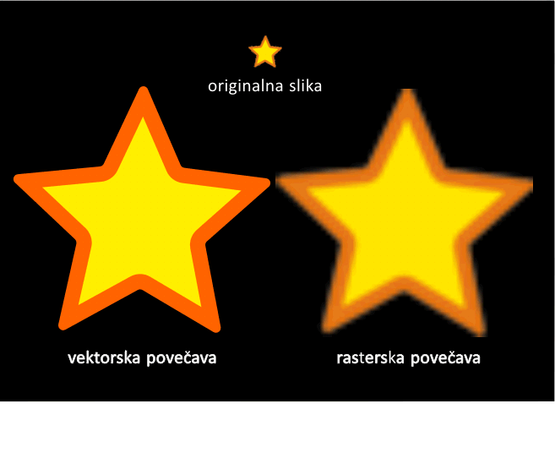

Slide 47
Formati zapisa vektorske slike
WMF Windows Metafile | grafični format za izmenjavo slik med Microsoft Windows aplikacijami, lahko shranjuje tako vektorske kot rastrske slikovne datoteke
SVG Scalable Vector Graphics | primerne za splet, predvsem za XML (eXtended Markup Language), saj lahko skalirajo do velikosti okna
EPS Encapsulased PostScript | prilagodljiv datotečni format, ki lahko vsebuje bitno in vektorsko sliko
CDR CorelDraw
PDF | večnamenski datotečni format, primeren za pripravo na tisk

Slide 48
Pretvorba bitne slike v vektorsko in obratno
pretvorba vektorske → bitno
enostavna
PrintScrn + prilepi v program za urejanje bitnih slik
program za pretvorbo bitne slike → vektorsko
slika se popači oziroma dobi nenaraven videz
za dosego želenega rezultata pretvorbe moramo preizkusiti različne nastavitve programa
vektorske slike moramo pretvoriti v bitne, če jih hočemo objaviti na spletnih straneh (razen SVG format).

Slide 49
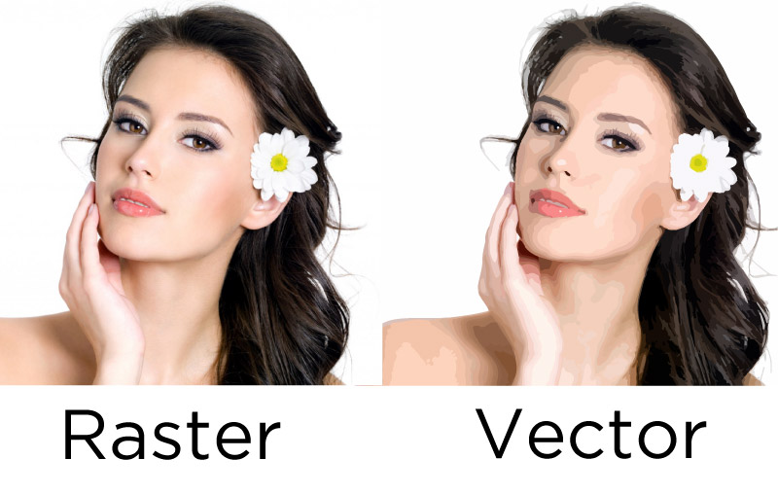

Slide 50
Programi za urejanje vektorske slike
CorelDraw
Autocad
Adobe Illustrator
Macromedia Freehand
Xara

Slide 51
Kvaliteta slike na zaslonu je odvisna od…?
izbranega medija za zajem slike
dimenzije slike (število pik širine in višine)
velikosti pike
bitne globine, število barv
izbranega medija za prikaz slike
frekvence osveževanja slike
kota gledanja
formata za zapis grafične datoteke
svetlobe v prostoru
…

Slide 52
Tiskanje grafičnih podatkov

Slide 53
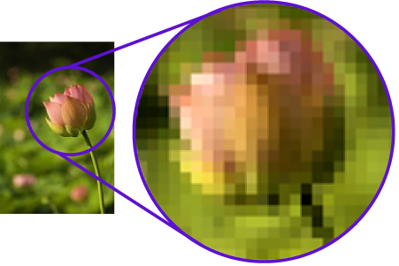
PPI in DPI
PPI (Pixels per Inch):
število zaslonskih pik/palec
DPI (Dots per Inch)
število skeniranih / natisnjenih pik/palec
največja resolucija tiskalnika
za kvalitetno tiskanje mora biti DPI > PPI

Slide 54
Ločljivost (resolucija) tiska
število dots (slikovnih pik) na palec [dpi]
zaslon: 72 ppi ali 95 ppi
tisk 150 dpi
laserski tiskalniki: 300, 1200, 4000 dpi
optični bralniki: 1200 dpi (programsko --> 4800 dpi)
slike na spletnih straneh ločljivost 72 dpi
http://dpi.lv/

Slide 55
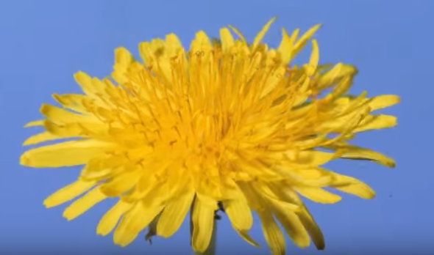
Time lapse fotografija
stativ in programska oprema → film
Dandelion flower
Timelapse Ljubljana 4K
regrat:
prostor, enakomerna svetloba
fotoaparat: stativ, fokus
čas (1 mesec)
določitev intervala za zajem
dolžina intervala med fotografijami mora ustrezati hitrosti objektov
za hitro premikajoče se oblake (krajši interval), odpiranje cveta (daljši interval)
dovolj energije v baterijah in prostora na kartici, potrpljenje
slike zložimo v film
po želji dodamo zvok

Slide 56
Nova Gorica In Motion (Rudy Walker Photography)

Slide 57
Za radovedne in znatiželjne*

Slide 58
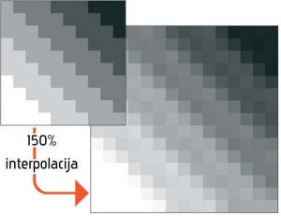
Interpolacija slike
Povečava slike
med obstoječe piksle dodamo nove
algoritem na osnovi sosednjih pikslov izračuna nove s podobno vrednostjo
grafične metode, linearna kombinacija slik
poveča se število pikslov → tisk večjih slik
rezultat ima manjšo ostrino kot originalna slika
Pomanjšava slike
redukcija slike, piksle brišemo
povprečna vrednost pikslov
manjšamo digitalni zapis slike

Slide 59
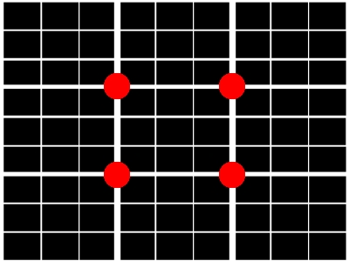
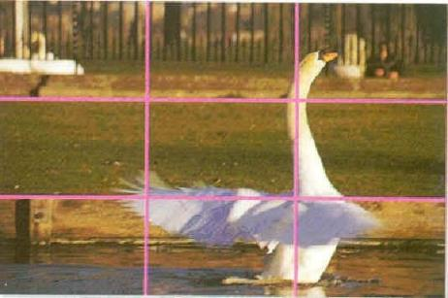
Kompozicija slike
sredina fotografije / pravilo tretjin
položaj objekta na sliki = pomembnost
točke, na katerih naj bi bili najpomembnejši deli motiva (črte, 4 presečišča)
E-knjiga Digitalna fotografija

Slide 60
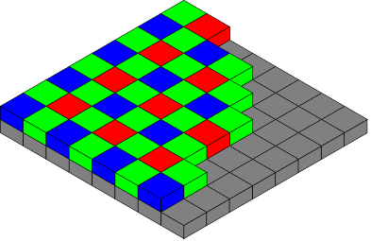
Zajem slike
CCD svetlobno tipalo / CMOS fotoaparata, kamere
več milijonov fotodiod (piksli)
sprejeto svetlobo pretvorijo v električni signal
matrika m x n elementov optična ločljivost fotodiode so barvno slepe, nad njimi barvni filtri
običajno 50% pokrivajo zeleni filtri (človeško oko), 25% rdeči in 25% modri - RGGB filtri

Slide 61
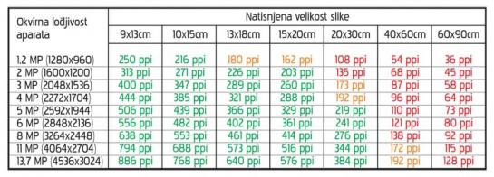
Tiskanje
DPI
digitalne pike spremenijo v tiskalne pike
slika iz okroglih pik, se pokrivajo ali odmikajo med seboj
večji kot je razmak med pikami, svetlejša je slika
uporaba terminov DPI → PPI
v praksi izraz dpi zamenjal ppi, to ni pravilno

Slide 62
Kakovost
optimalna kakovost tiska fotografij 300 ppi
več sicer ne škodi, vendar pri klasičnem tisku tudi ni izboljšav, pozna se le pri velikosti datoteke
minimalna meja je težko določljiva
odvisno od uporabe natisnjene slike
jumbo plakati dimenzij 3 x 4 m 30 ppi
razdalja gledanja!

Slide 63
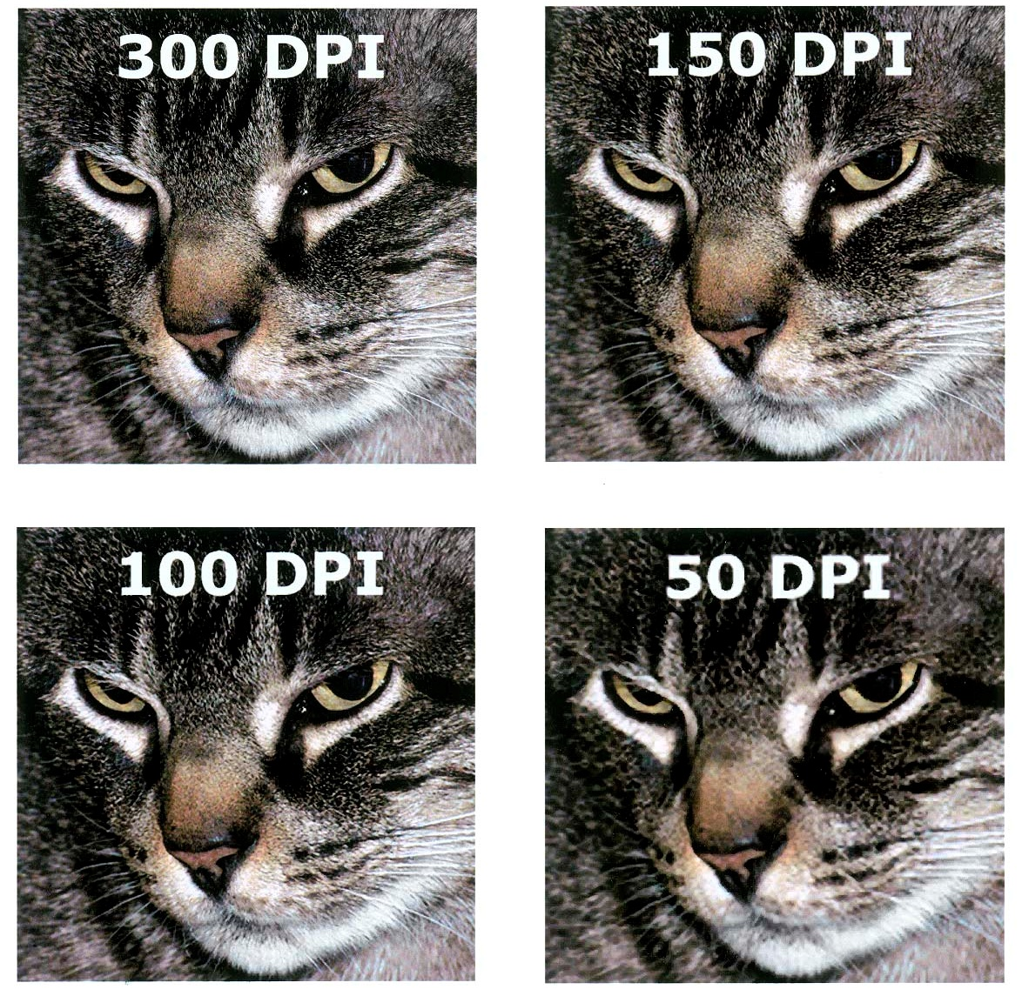

Slide 64
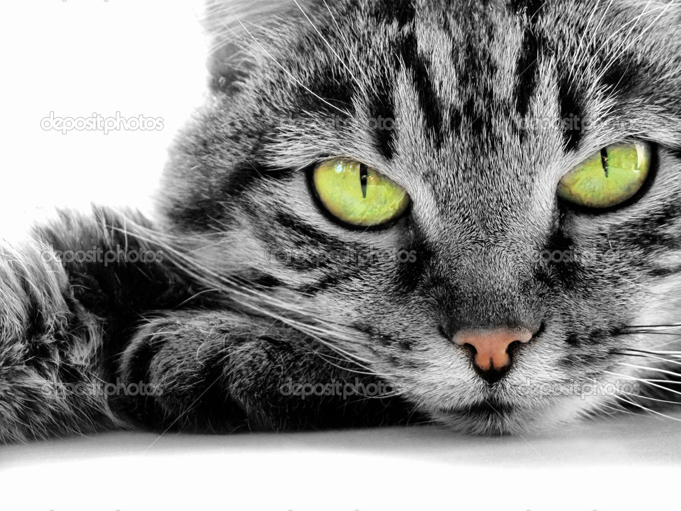
300 dpi, 4000 x 3000 točk

Slide 65
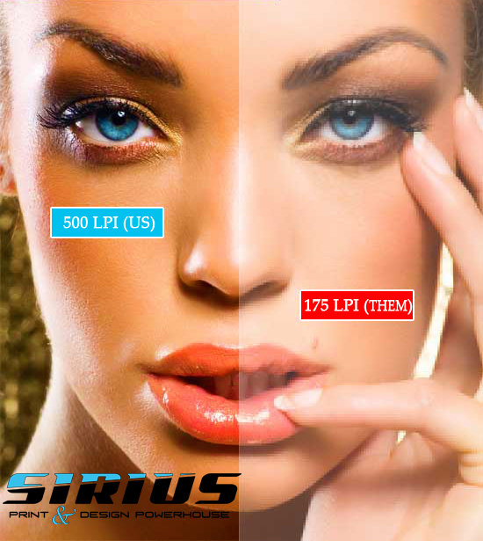
LPI (lines per inch)
150 LPI = 150 vrstic s 150 pik na palec
standard za tisk knjig, revij
časniki 85 LPI, pri slikah vidne tiskarske pike (raster)
za tisk kakovostnejših tiskovin 175-200 LPI

Slide 66
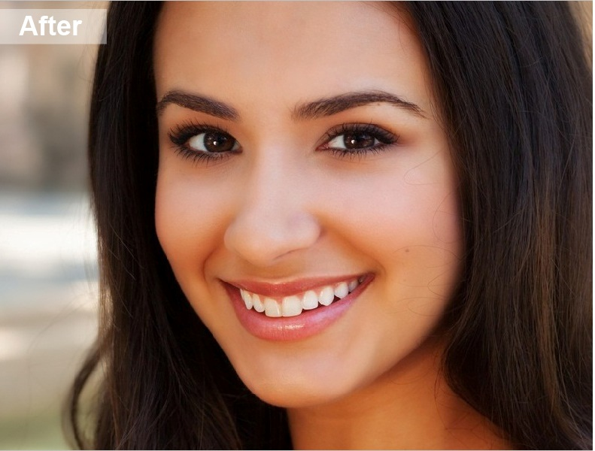
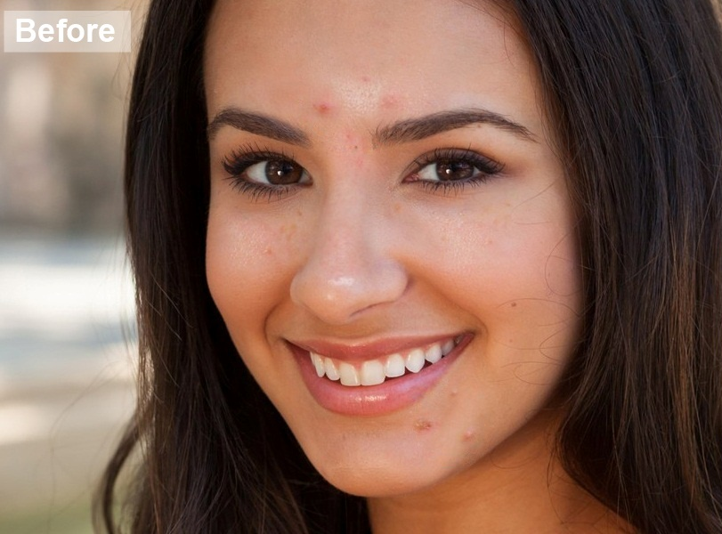
http://www.clippingpathexperts.com/blog/easily-smooth-and-soften-skin-with-photoshop-in-just-five-minutes/

